Slide 1

OpenCV入门
OpenCV在Python语言环境下的配置
OpenCV在C++语言环境下的配置

Slide 2
OpenCV在Python语言环境下的配置
所需安装工具：
Python
Anaconda
OpenCV

Slide 3
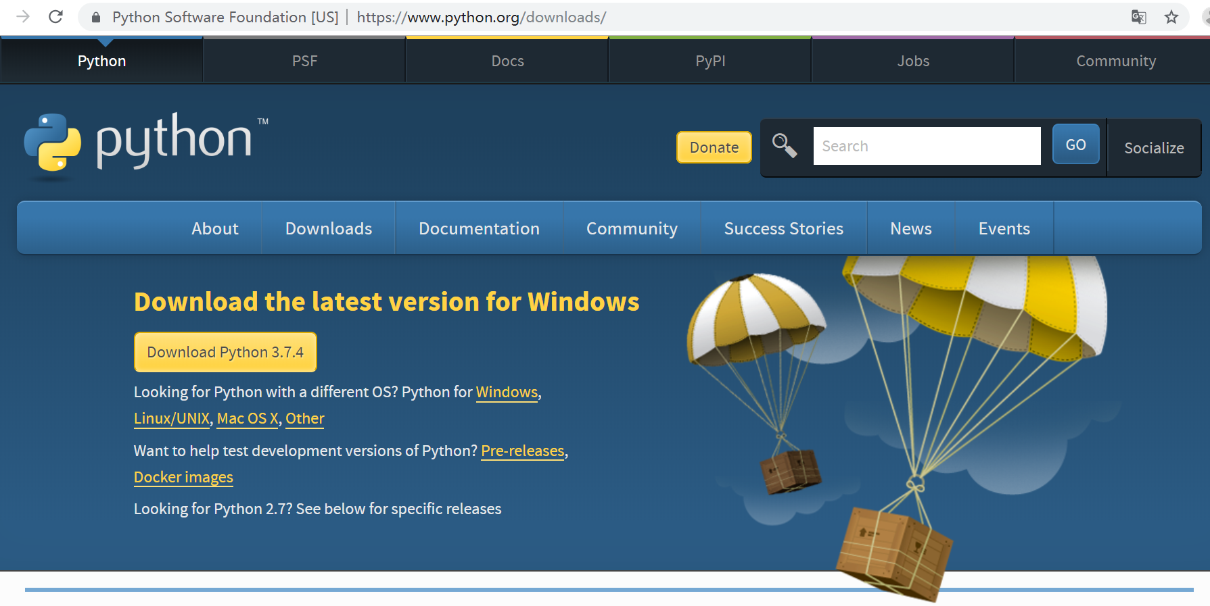
OpenCV在Python语言环境下的配置
Python的安装
Python官网https://www.python.org/downloads/下载Windows版本的Python

Slide 4
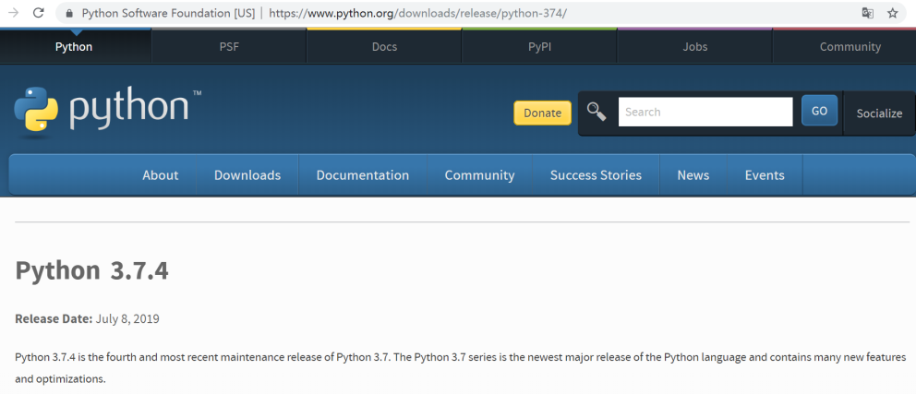
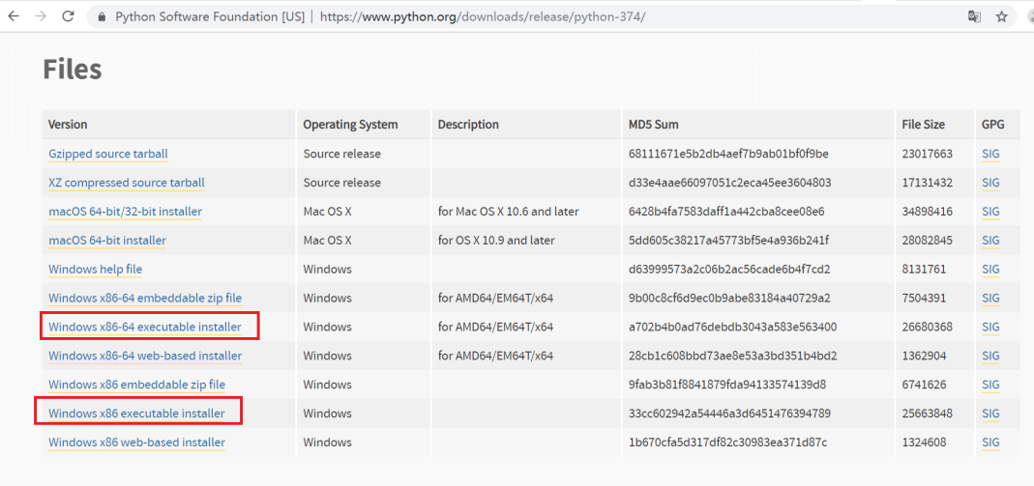
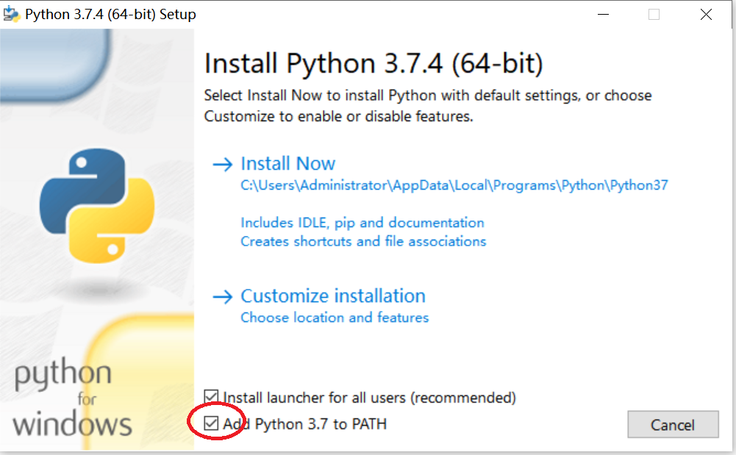
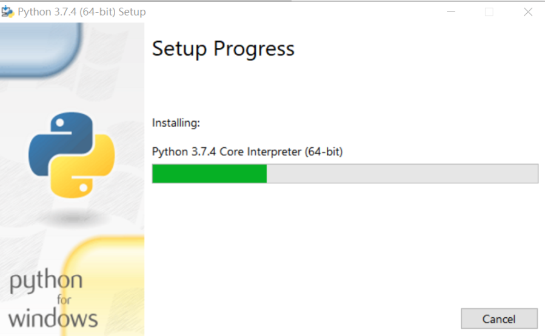
OpenCV在Python语言环境下的配置
111
确定版本号
选择合适的安装文件
进入Python安装界面
Python安装过程

Slide 5
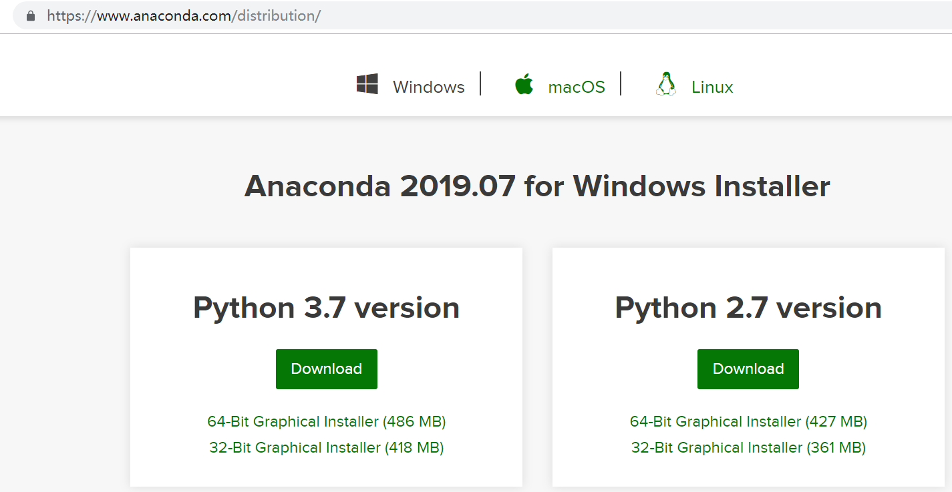
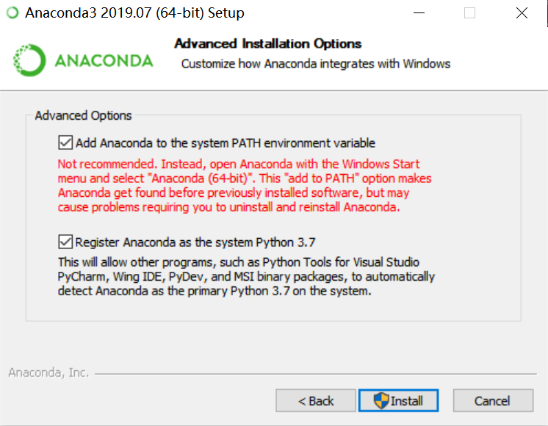
OpenCV在Python语言环境下的配置
Anaconda的配置
在Anaconda官网https://www.anaconda.com/download下载Anaconda（根据Python的版本选择安装）
（例如安装目录为：C:\ProgramData\Anaconda3
选择合适的版本
执行安装

Slide 6
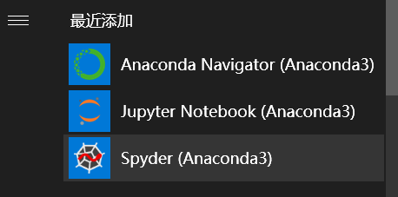
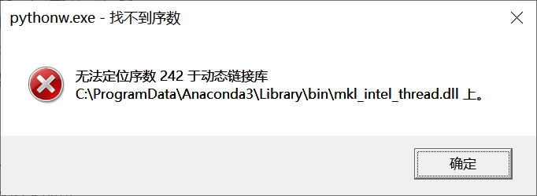
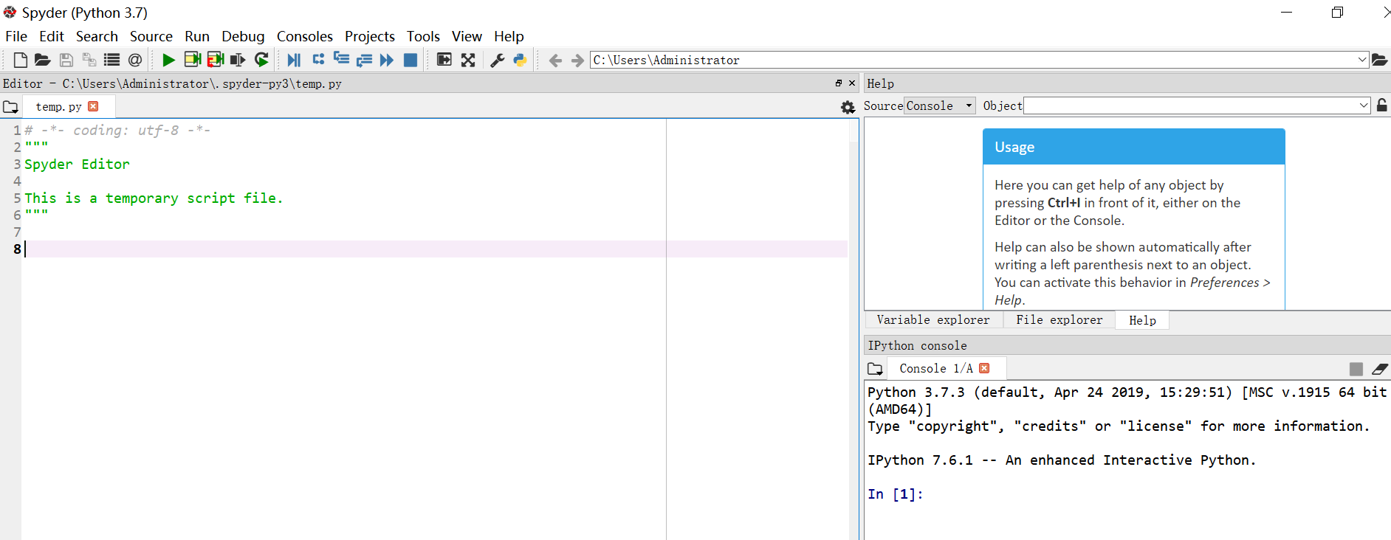
OpenCV在Python语言环境下的配置
存在问题
打开Spyder失败！
解决方案
直接在ANACONDA Prompt命令窗口，运行pip uninstall numpy，卸载存在问题的numpy库；
然后安装pip install numpy。问题解决
成功打开Spyder！

Slide 7
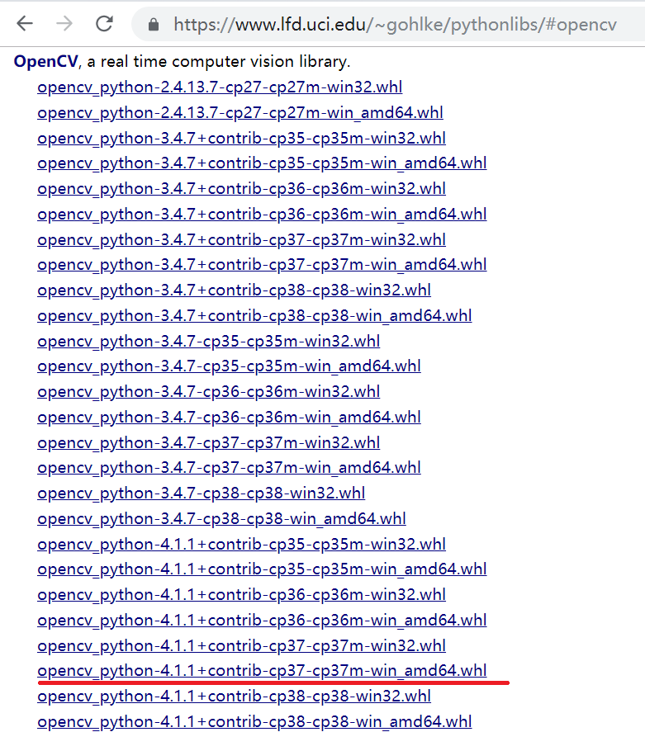
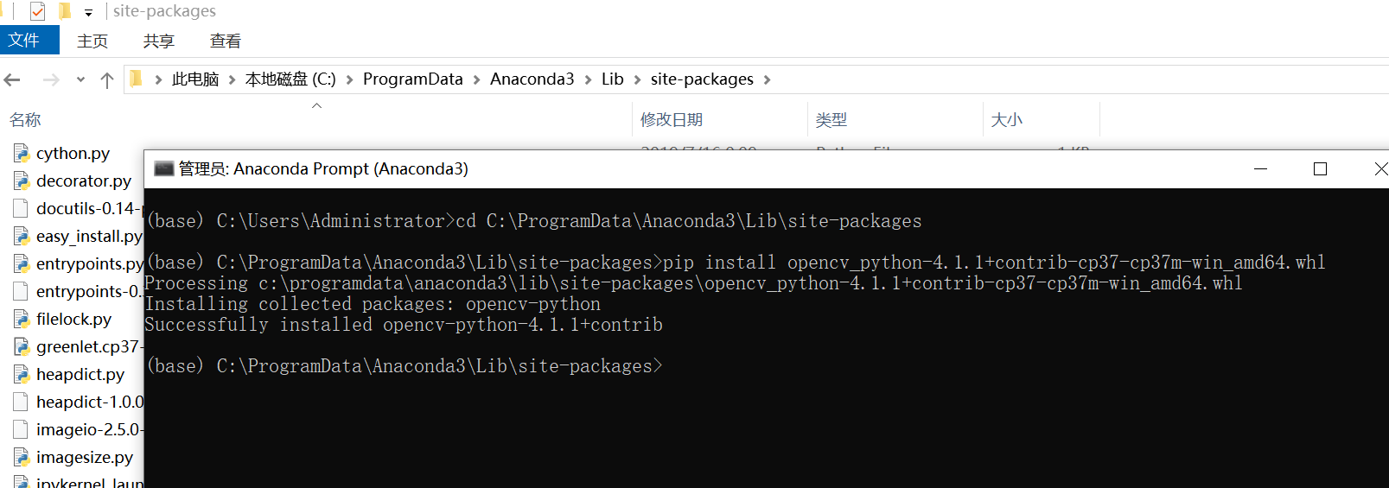
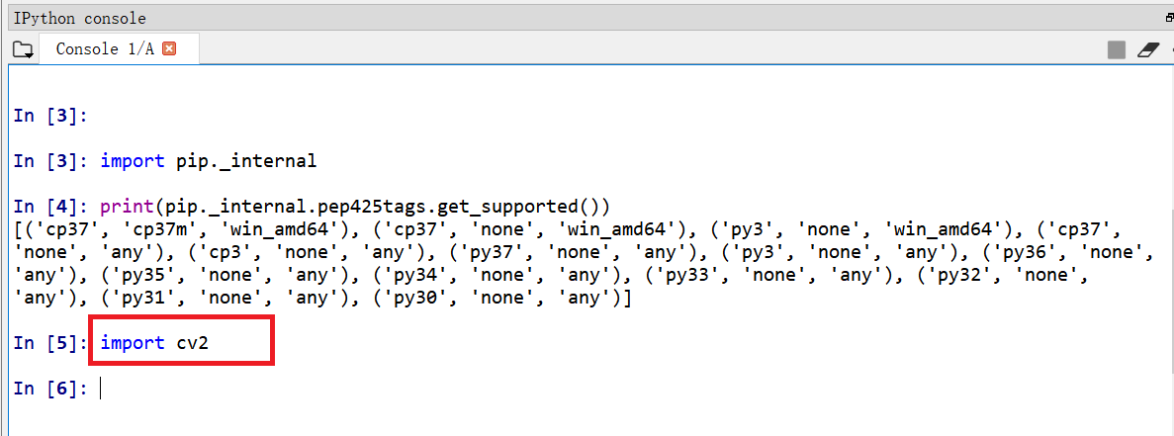
OpenCV在Python语言环境下的配置
OpenCV的安装
从网站 https://www.lfd.uci.edu/~gohlke/pythonlibs/#opencv 上下载（选择合适的版本）
opencv_python‑4.1.1+contrib‑cp37‑cp37‑win_amd64.whl
把该文件并放入安装目录C:\ProgramData\Anaconda3\Lib\site-packages下
在Anaconda Prompt命令窗口转到目录C:\ProgramData\Anaconda3\Lib\site-packages，并输入命令：
pip install opencv_python-4.1.1+contrib-cp37-cp37m-win_amd64.whl
安装完后在Spyder窗口输入import cv2，如没有报错，表示安装成功.
选择合适的版本
OpenCV在Python语言环境下安装成功

Slide 8
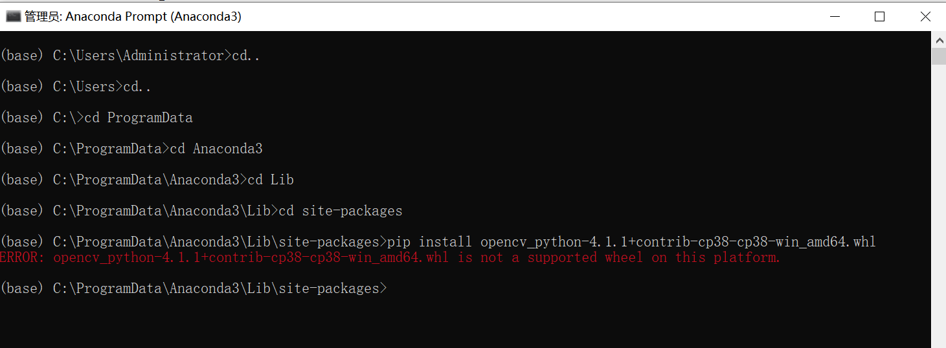
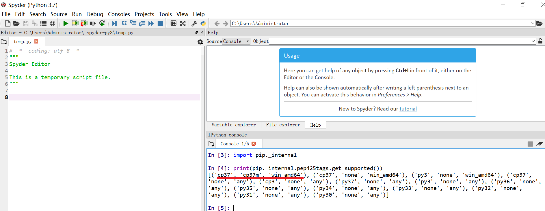
OpenCV在Python语言环境下的配置
存在问题
版本选择不对
解决方案
在Spyder命令窗口输入以下命令，确认本机合适的版本
import pip._internal
print(pip._internal.pep425tags.get_supported())

Slide 9
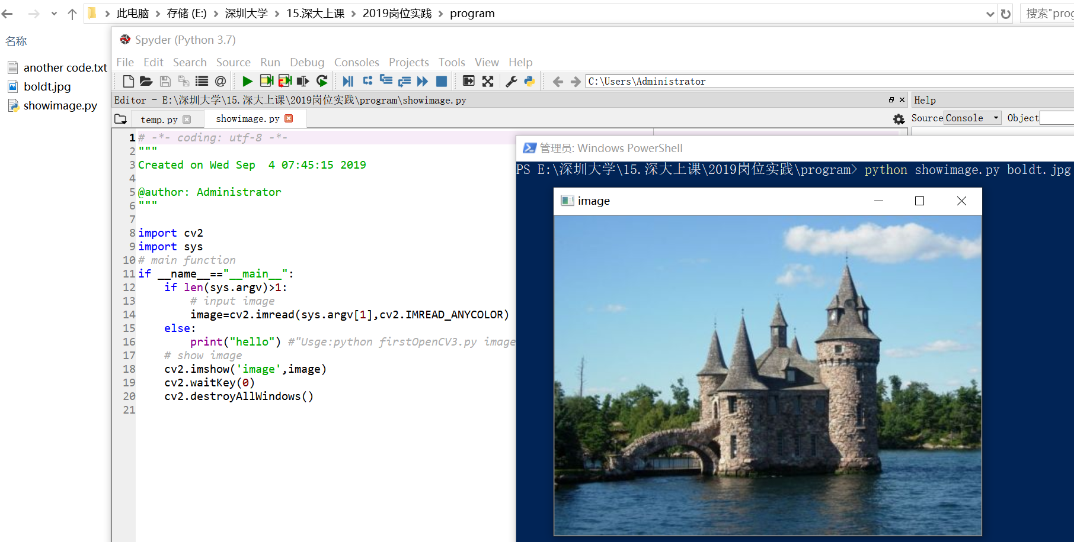
OpenCV在Python语言环境下的配置
执行一个Python程序

Slide 10
OpenCV在C++语言环境下的配置
OpenCV的安装
准备Win7操作系统、VS2015、OpenCV 3.4.2函数库、Cmake编译器；
用Cmake编译对OpenCV 3.4.2进行编译；
用VS2015对编译出来的OpenCV.sln进行编译，生成库文件和包含文件；
根据库文件和包含文件的对系统进行配置。
详细的安装步骤参考以下文档
Installation method of OpenCV2.4.9+VS2012.docx

Slide 11
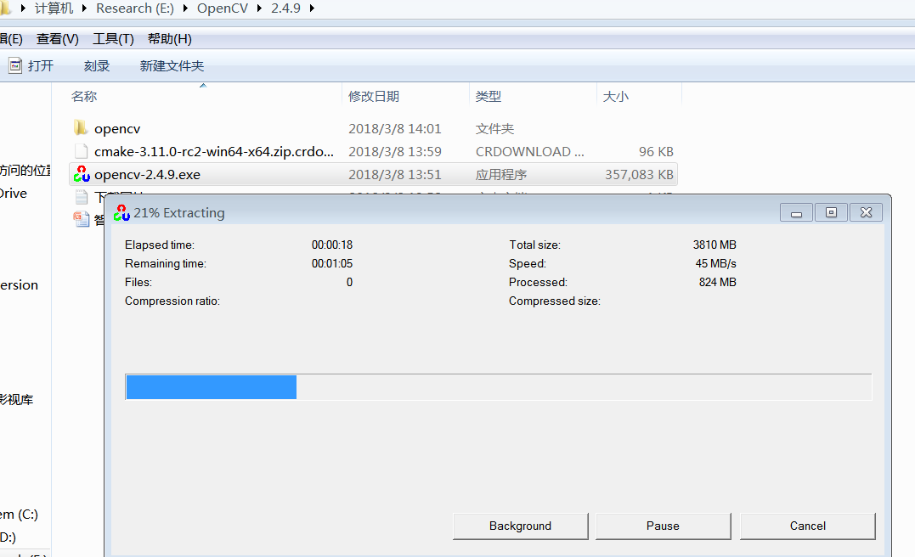
OpenCV在C++语言环境下的配置

Slide 12
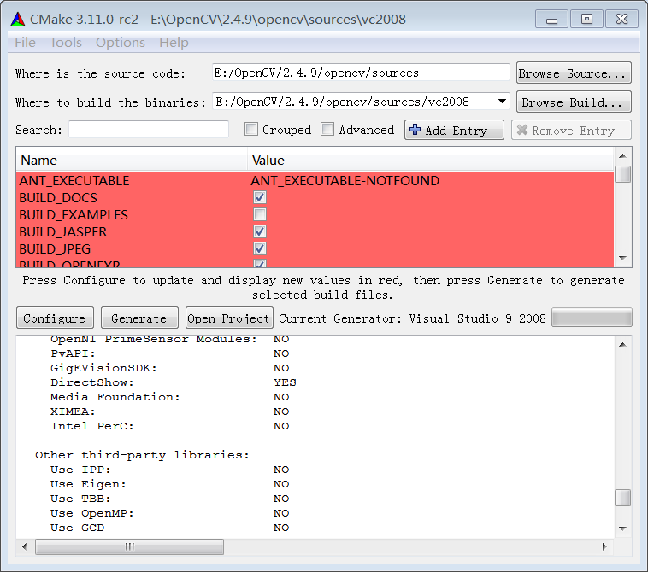
OpenCV在C++语言环境下的配置

Slide 13
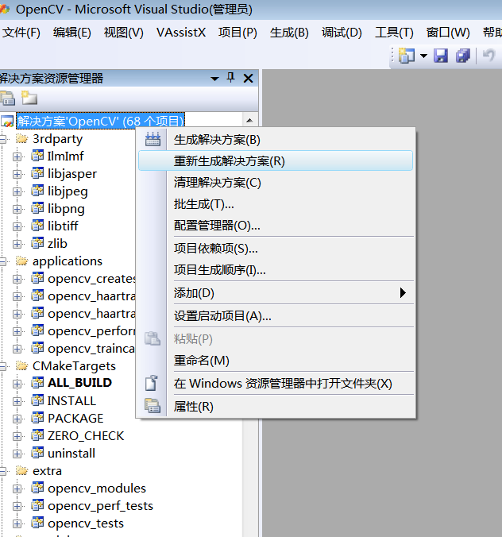
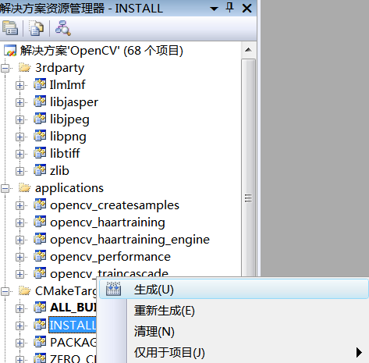
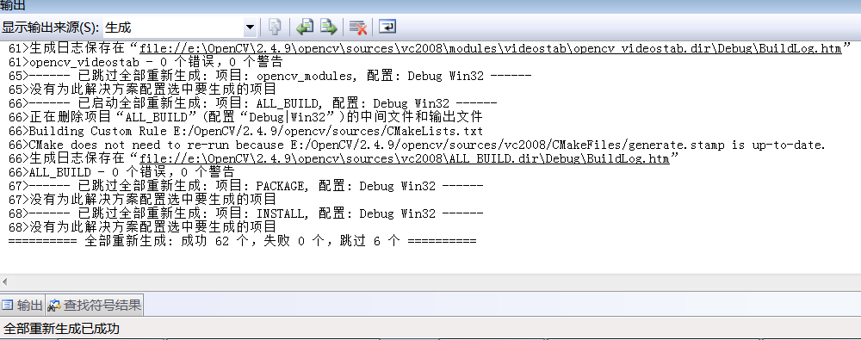
OpenCV在C++语言环境下的配置

Slide 14
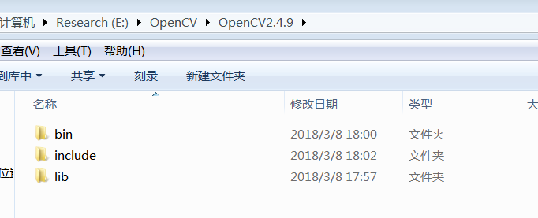
OpenCV在C++语言环境下的配置
64位系统+VC2008
include:
C:\OpenCV\OpenCV2.4.7\include
C:\OpenCV\OpenCV2.4.7\include\opencv
C:\OpenCV\OpenCV2.4.7\include\opencv2
lib:
C:\OpenCV\OpenCV2.4.7\lib
bin:
C:\OpenCV\OpenCV2.4.7\bin
Debug配置增加 [附加依赖项 Additional Dependencies]：
opencv_highgui247d.lib;opencv_imgproc247d.lib;opencv_core247d.lib;opencv_features2d247d.lib;opencv_video247d.lib;opencv_videostab247d.lib;opencv_ml247d.lib;opencv_objdetect247d.lib;opencv_calib3d247d.lib;opencv_contrib247d.lib;opencv_flann247d.lib;opencv_gpu247d.lib;opencv_haartraining_engined.lib;opencv_legacy247d.lib;opencv_nonfree247d.lib;opencv_ocl247d.lib;opencv_photo247d.lib;opencv_stitching247d.lib;opencv_superres247d.lib;opencv_ts247d.lib

Slide 15
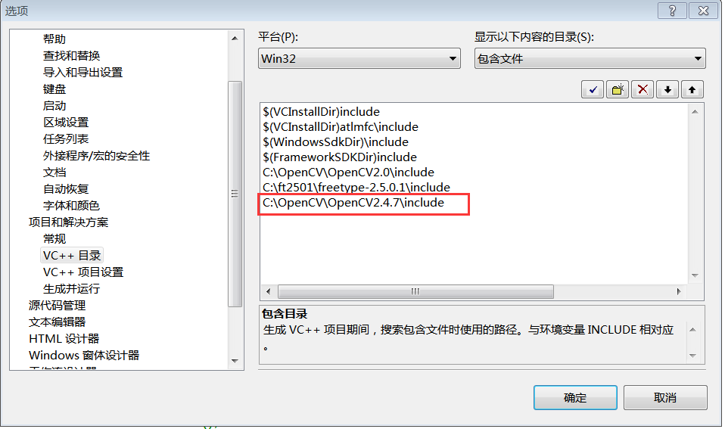
OpenCV在C++语言环境下的配置

Slide 16
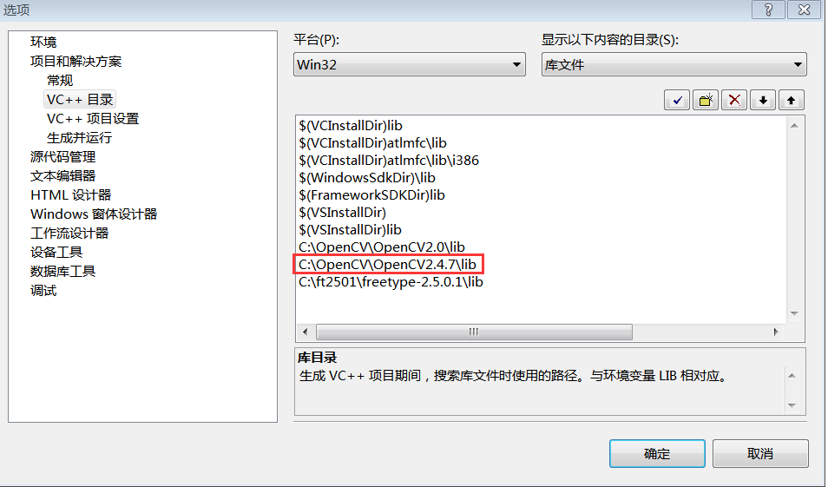
OpenCV在C++语言环境下的配置

Slide 17
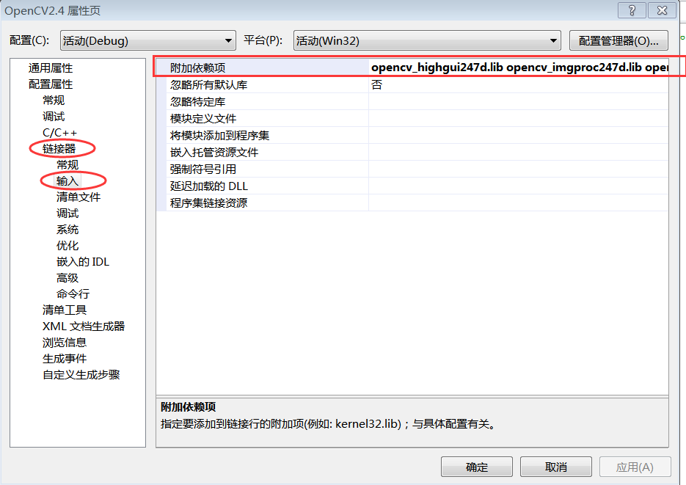
OpenCV在C++语言环境下的配置

Slide 18
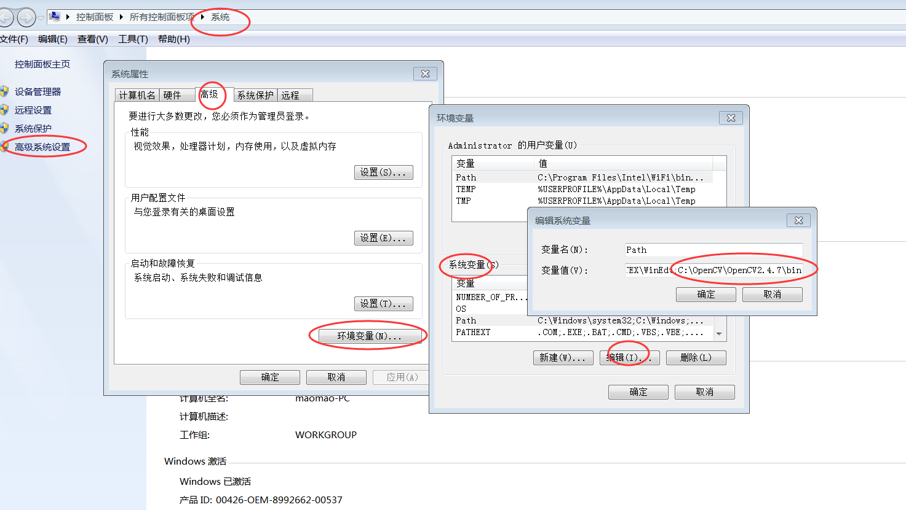
OpenCV在C++语言环境下的配置

Slide 19
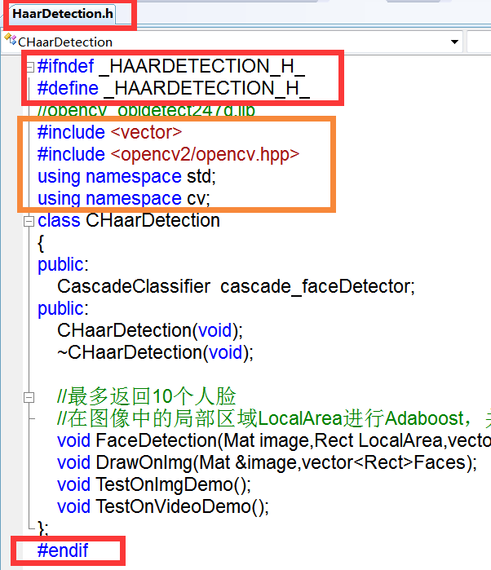
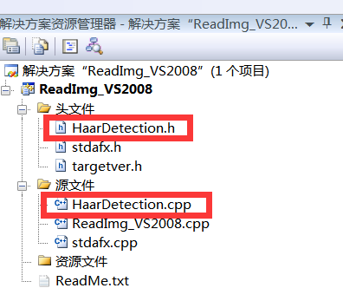
OpenCV在C++语言环境下的配置
编程要求：
建立C++类；
把变量和方法写入C++类；
通过声明类对象方式调用方法。
（1）建立.h和.cpp文件
（2）建立C++类

Slide 20
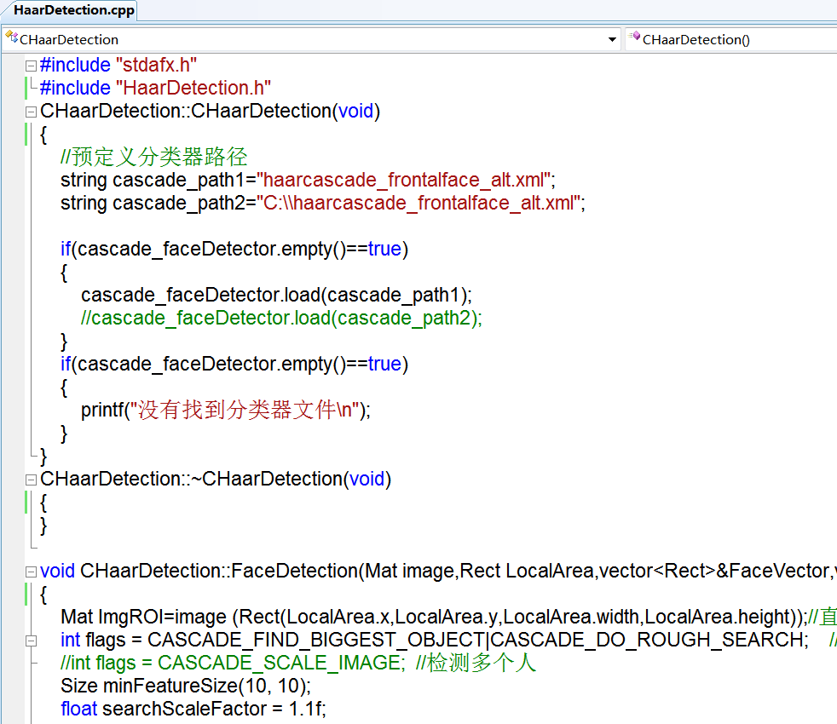
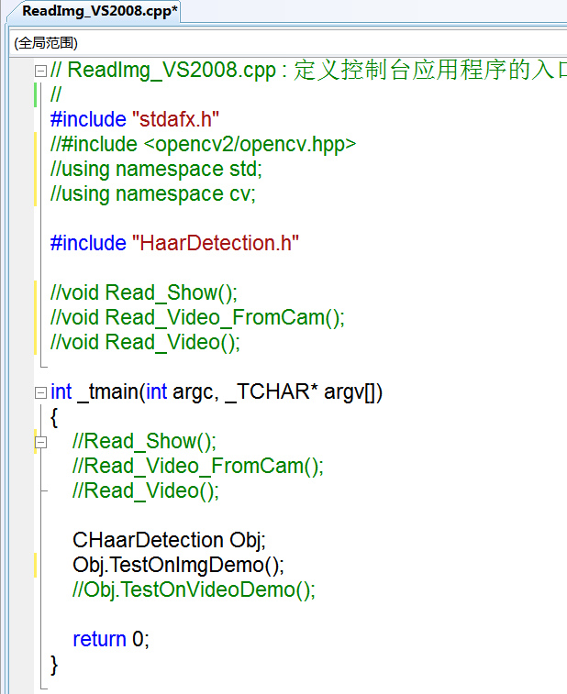
OpenCV在C++语言环境下的配置
编程要求：
（3）构造函数、析构函数以及方法编写
（4）C++类的声明与调用

Slide 21
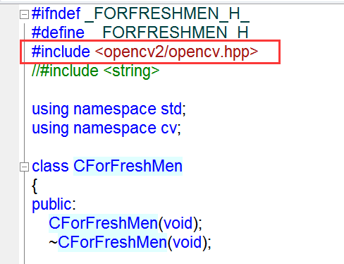
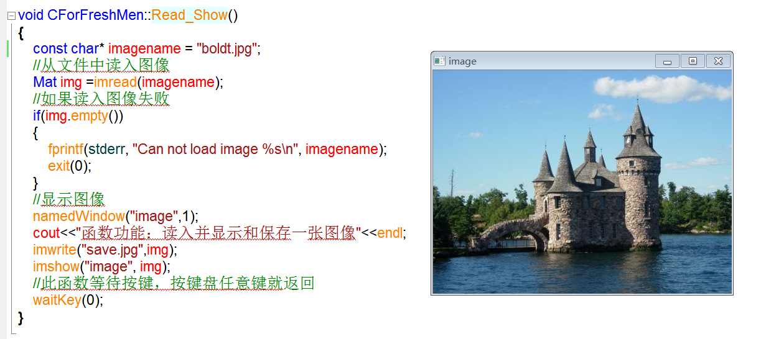
OpenCV图像读取

